Slide 1
SOSYAL BİLGİLER 7
YENİ MESLEKLER
Konu Anlatım

Slide 2
YENİ MESLEKLER
Kavramlar
MESLEK
KİŞİLİK

Slide 3
YENİ MESLEKLER
Kavramlar
Meslek: İnsan yaşamını sürdürebilmek için yaptığı ve genellikle yoğun bir eğitim, çalışmayı gerektiren sürecin sonunda kişilerin kazandığı unvanın adıdır.
Kişilik: Kişide devamlı olan duygu, düşünce ve davranış özellikleridir. Bir kısmı doğuştan
vardır, bir kısmı da bebeklikten itibaren yaşananlarla ile şekillenir. 10 yaşına kadar kişiliğin büyük bir kısmı şekillenmiştir. 25 yaşına gelindiğinde ise kişiliğin tamamına yakını şekillenmiş
olur.

Slide 4


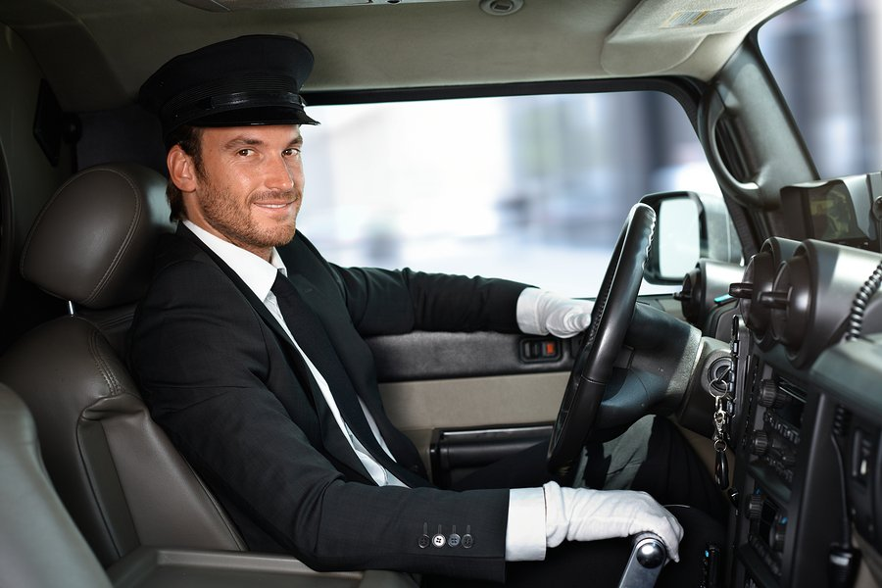
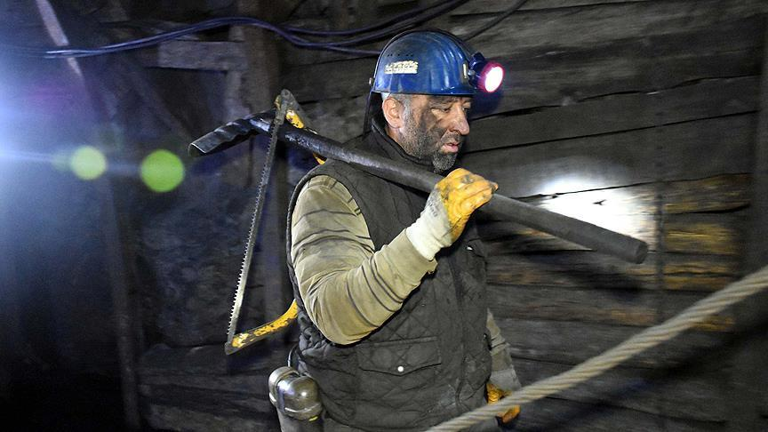
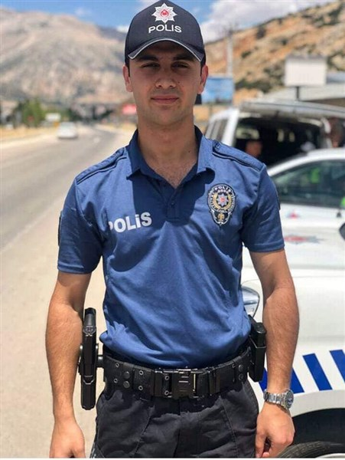
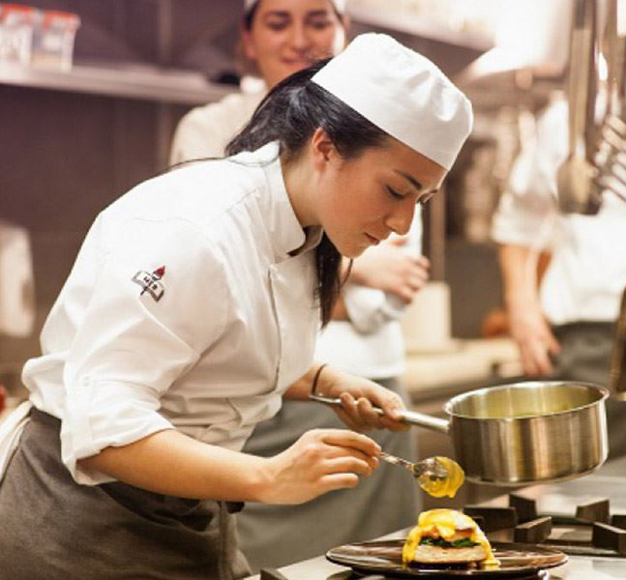
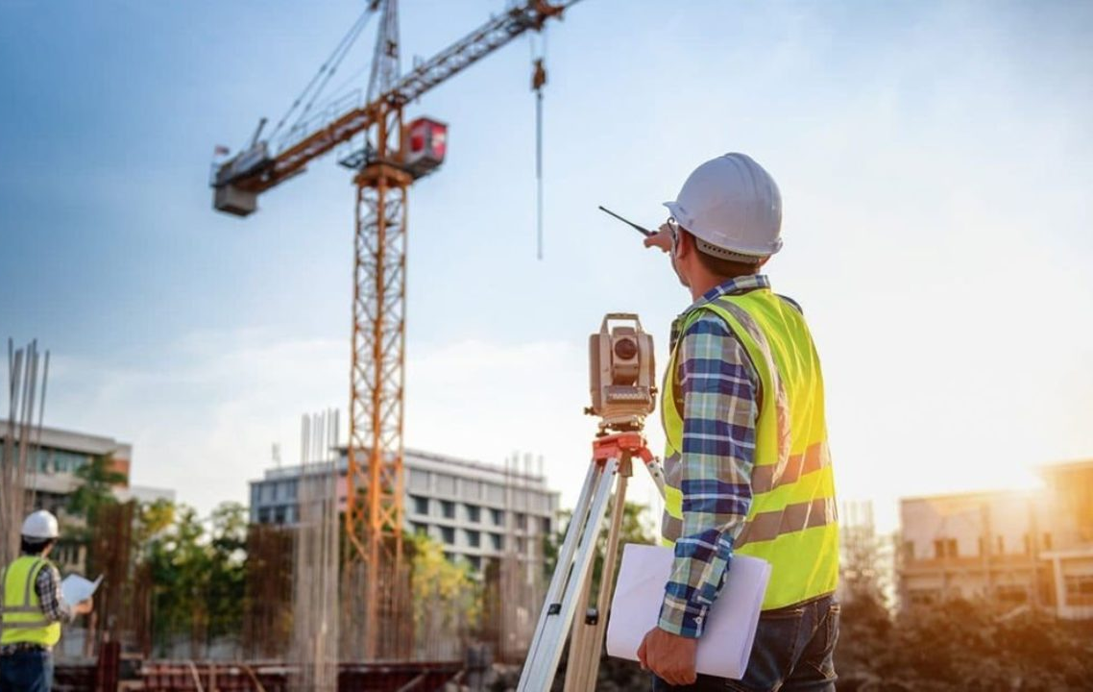
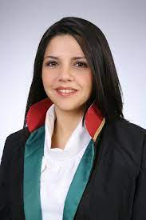
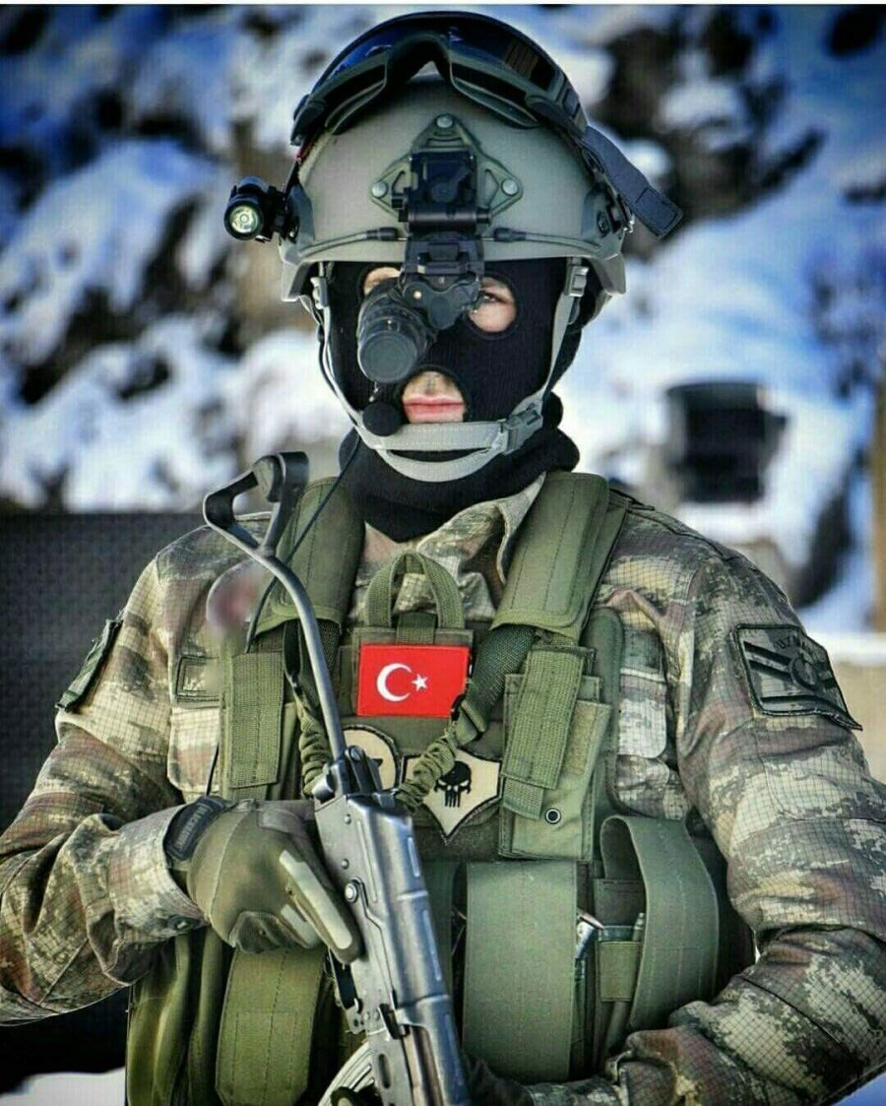
YENİ MESLEKLER
Küçük yaşlardan itibaren çevremizdekilerin de etkisi ile meslek arayışı içine gireriz. Önceleri bilinçsizce söylenen mesleklerin yerini daha sonraki yıllarda bilerek ve isteyerek söylenen meslekler almaya başlar. Küçük yaşlarda da olsa pek çoğumuz yüzyıllarca önce yapılan ve artık yok olmuş bir mesleği söylemeyiz. Söylediğimiz mesleklerin çoğu günümüzde yapılmakta olan ve gelecekte de önemli olacağı düşünülen mesleklerdir. Meslek seçimi yaparken aşağıdaki şemada
gösterilen hususlara dikkat etmeliyiz.

Slide 5
YENİ MESLEKLER
İlgi, özel yetenekler ve zeka
Fiziksel özellikler
Okuldaki ders başarısı ve öğretmenlerin görüşü
Kişisel istek ve hedefler
MESLEK SEÇİMİ
Çalışma koşulları ile bireysel özelliklerin uyumu
Ülkede mesleğe olan talep
Çalışma ortamı
Mesleğin kazanç durumu ve ilerleme

Slide 6
YENİ MESLEKLER
Hangi mesleğin sizin için uygun olacağını düşünüyorsunuz? Neden?
Bir meslekte başarılı olmanın yollarından biri de daha mesleğe başlamadan önce doğru bir tercih ve planlama yapmaktır. Öncelikle seçeceğimiz mesleğin dünyadaki gelişmelere bağlı olarak önemini bilmeliyiz. Sonrasında “Seçmeyi düşündüğümüz mesleğin önemi zamanla azalır mı yoksa artar mı?” , “Kişisel özelliklerimize, yeteneklerimize ve ilgilerimize
uygun mu?” gibi soruların cevabını bulmalıyız. Meslek seçimiyle birlikte iyi bir planlama yapmalı ve iyi bir eğitim almalıyız. Meslekteki gelişmeleri takip etmeliyiz. Mesleğin gerektirdiği yeteneklerimizi geliştirmeliyiz. Geçmişten günümüze insanlar istek ve ihtiyaçlarını karşılamak için çok çeşitli mesleklerle uğraşmışlardır. Çiftçi, nalbant, terzi, kalaycı, marangoz, tüccar, öğretmen, doktor, asker ve daha birçok meslek sahibi toplumun istek ve ihtiyaçlarını karşılamak için çalışmışlardır.

Slide 7
YENİ MESLEKLER
Her gün artan istek ve ihtiyaçlar ile teknolojik gelişmeler yeni mesleklerin ortaya çıkmasında en önemli etkenlerden biri olmuştur. Örneğin, tekerleğin hayatı nasıl kolaylaştırdığını fark eden insanlar, tekerlek ve buna bağlı olan araç gereçlerin üretimine başlamışlardır. Böylece bir değil, birçok mesleğin ortaya çıkmasını sağlamışlardır. Dünyadaki gelişmelere bağlı olarak her geçen gün yeni meslekler ortaya çıkmaktadır. Örneğin, aşağıdaki habere konu olan meslekler geleceğin meslekleri arasında gösterilmektedir. Bu meslekler hakkında verilen bilgileri inceleyelim. Haberdeki mesleklerden hangilerinin kişisel özelliklerimiz, yeteneklerimiz ve ilgi alanlarımızla uyumlu olduğuna karar verelim.

Slide 8
YENİ MESLEKLER
İnsan DNA Programcısı – Biyoteknolog
Biyoteknoloji, son yıllarda en köklü gelişmelerin yaşandığı alanların başında
geliyor. İnsan benzeri makineler yapma, insan ömrünü uzatan teknolojiler geliştirme hedefiyle besleniyor. DNA çalışmaları yaparak insanların hastalıklara karşı daha güçlü ve dayanıklı olmasını amaçlayan bu çalışmalar gelecekte daha da önem kazanacaktır. DNA programcılığı geleceğin meslekleri arasında yerini alacaktır.
Robot Teknisyenliği
Robotların, birçok alanda yavaş yavaş hayatımıza dâhil olduğu gerçeği ile karşı
karşıyayız. Bu nedenle gelecekte robotların ve robotları özel görevlere programlayacak teknisyenlerin öneminin artacağını öngörmek zor değil. Robotlara alışmamız gerekecek ve robot teknisyeni de gelecekte en çok değer kazanacak mesleklerin başında gelecek gibi görünüyor.

Slide 9
YENİ MESLEKLER
İklim Mühendisi
İklim değişikliği ve küresel ısınma gibi konular ve ekosistemin bozulmasının
insanlık için büyük sorunlar oluşturacağı fikri her geçen gün artıyor. Bu alanda yapılan çalışmalar yoğunlaşıyor. Ülkeler, iş insanları ve girişimciler bu konunun üzerinde çalışıyorlar. Yakın gelecekte bu sorunun derinleşeceğini ve bu alanda çalışıp çözümler üretecek profesyonellere ihtiyacın artacağını öngörmek hiç zor değil.

Slide 10
YENİ MESLEKLER
Fotoğrafları inceleyiniz. Fotoğraflardaki mesleklerin adını fotoğrafların yanındaki boşluklara yazınız.
Turist Rehberi

Slide 11
YENİ MESLEKLER
Fotoğrafları inceleyiniz. Fotoğraflardaki mesleklerin adını fotoğrafların yanındaki boşluklara yazınız.
Terzi

Slide 12
YENİ MESLEKLER
Fotoğrafları inceleyiniz. Fotoğraflardaki mesleklerin adını fotoğrafların yanındaki boşluklara yazınız.
Harita Mühendisi

Slide 13
YENİ MESLEKLER
Fotoğrafları inceleyiniz. Fotoğraflardaki mesleklerin adını fotoğrafların yanındaki boşluklara yazınız.
Su Tesisatçısı

Slide 14
YENİ MESLEKLER
Yeni Meslekler Konu Özeti
Meslek seçimi kişinin hayatında önemli bir karardır çünkü hayatının büyük bir kısmında
o işle meşgul olacaktır. Bu sebeple kişi mesleğini seçerken dikkatli olmalıdır.
Birey; kişilik özelliklerine, yeteneklerine, akademik durumuna, bir meslekten beklentilerine
ve ülkenin mevcut durumunun beklentileri dikkate alarak meslek seçimi yapmalıdır.
İnsanlık var olduğunda insanların ilk uğraşları tarım ve hayvancılıktır. Dolayısıyla bu ilk
dönemlerde tarım ve hayvancılıkla ilgili meslekler mevcut olmuştur.
İnsanların ihtiyaçları çoğaldıkça genişledikçe bu ihtiyaçlara dönük uğraşlar ve bu yeni
uğraşlarla ilgili meslekler de ortaya çıkmıştır.
1800’lü yıllara kadar dünyada turizm faaliyeti şeklinde yaygın bir faaliyet yokken günümüzde
turizm tüm dünyaya yayılmış bir etkinliktir. Sadece turizm sektörü bile kendi içinde onlarca
yeni meslek ortaya çıkarmıştır. Bunlar, tercüman, otelcilik, turist rehberliği, tur hizmetleri
müzecilik şeklinde sıralanıp arttırılabilir.

Slide 15
Konumuz tamamlanmıştır.

